Slide 1
Календари 2010
Управление образования администрации Выксунского района
МОУ ДОД Центр детского технического творчества
Составил : методист МОУ ДОД ЦДТТ
Шаронова Ольга Алексеевна
г. Выкса
2010г.

Slide 2
Условия конкурса в номинации «Календари»
Календарь- это такая вещь,
которую не в силах объяснить
ни логика, ни астрономия
Э. Бинерман
Он должен быть тематическим
Должен иметь концепцию
Должен иметь сетку временных понятий (Эпоха, год, наименования месяцев, дней недели, порядок недель, числа, кварталы, декады и т.п.)
В процессе изготовления применяются информационные технологии и/или технологии декоративно-прикладного творчества
Он отвечает требованиям, предъявляемые к работам, выполненным по данной технологии

Slide 3
Этапы работы по проектированию календаря
определить для себя, что же такое «Календарь
ознакомиться с требованиями конкурса
определить для себя наиболее выигрышное направление декоративно-прикладного творчества, возможное для изготовления работы
позже нужно определиться с техникой выполнения

Slide 4
Этапы работы над календарём
Определение основных концептуальных параметров будущей работы
Формулируется точное задание
Поиск решения и само решение - (от идеи до готовой работы)
Форма представления результата
Notes:
(Например: он должен быть интересен как подарок, Уникален, нести в себе определённую смысловую и дополнительную функциональную нагрузку )
(Изготовить календарь, используя цвета Российского флага, по принципу сезонного календаря, для подарка родным)
(Дополняющие элементы - оригинальная упаковка, поздравительная надпись и т.п., Сопроводительная документация - изложение концепции и т. п., Главные элементы - несущие плоскости (обложка ежедневника, часть одежды и т.д.)

Slide 5
Что понимается под календарём?
Календарем принято называть основывающуюся на периодичности явлений природы систему счисления продолжительных промежутков времени с разбиением их на более краткие периоды: тысячелетия, века, годы, месяцы, недели и дни.

Slide 6
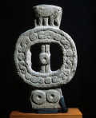
Календарные системы
Лунная (Египетский календарь)
Солнечная (Поздний египетский календарь)
Лунно-солнечная (Древнегреческий, Римский, современный китайский, григорианский)

Slide 7
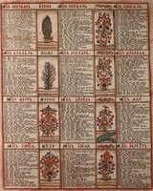
Календари в России

Slide 8
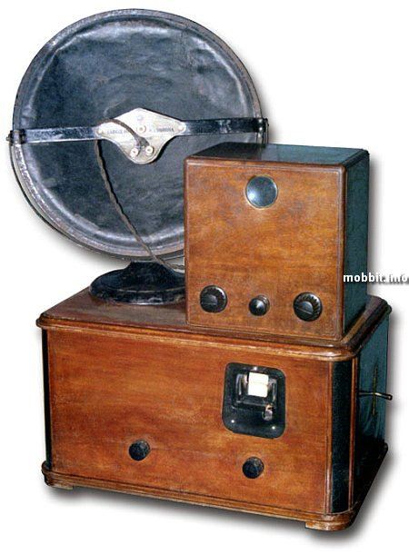
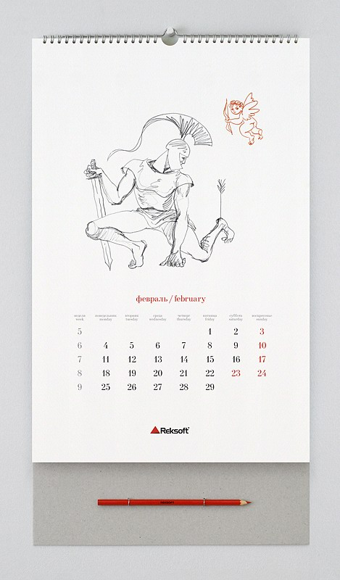
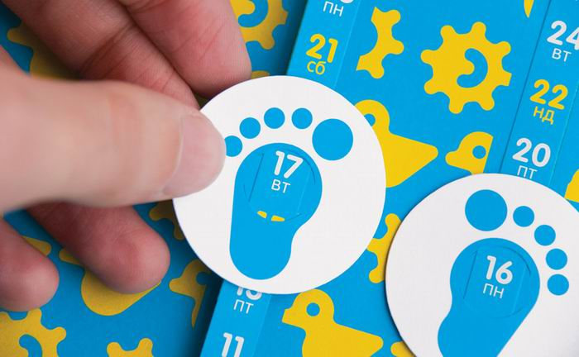
Типы календарей по размещению
Настенный (на год, на квартал, на день, на месяц)
Настольный (перекидной, механический, в виде пространственной геометрической фигуры (с различной календарной сеткой), в виде книги и др.)
Карманный (закладка, визитка, открытка и т.п.)
Элемент в системе (часть ежедневника, статуэтки, и т.д.)

Slide 9
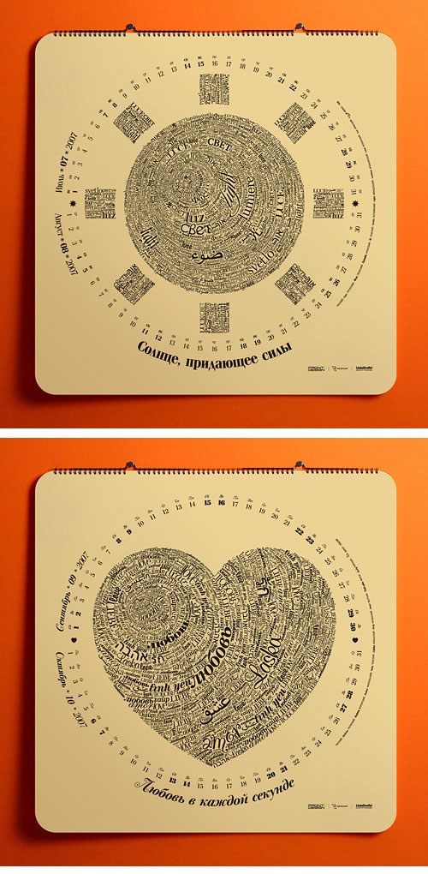
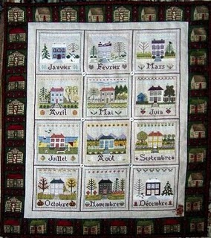
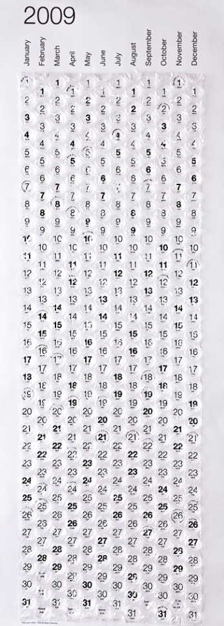
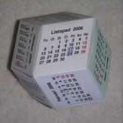
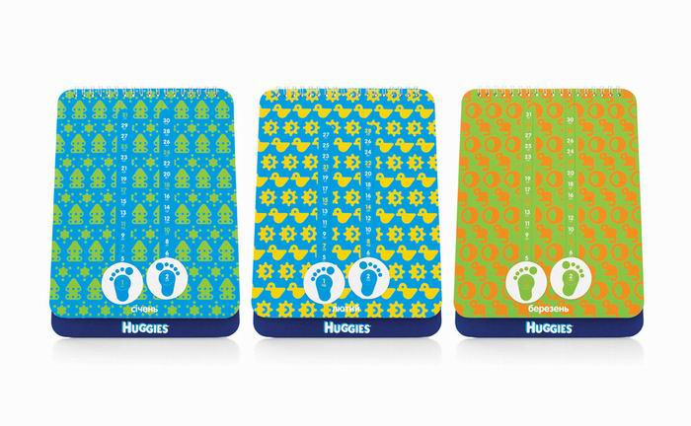
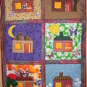
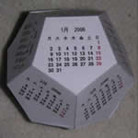
Идеи календарей

Slide 10
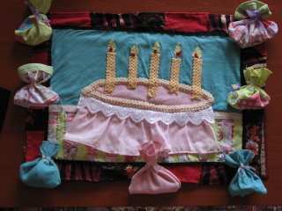
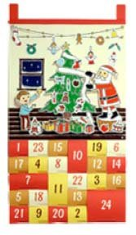
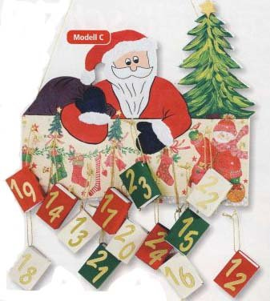
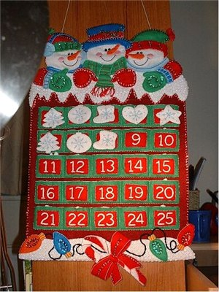
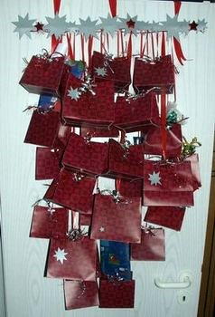
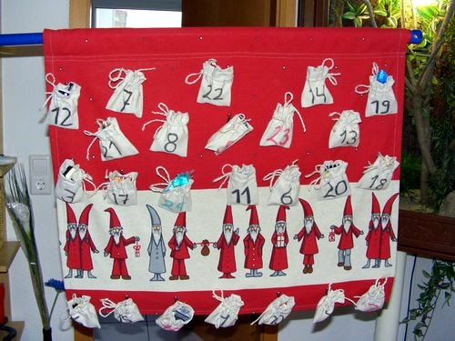
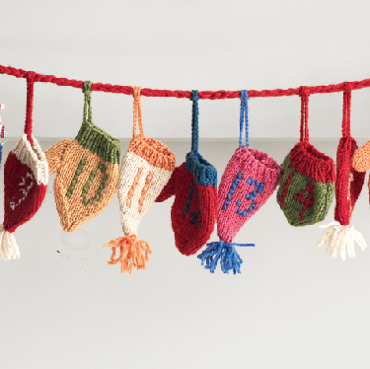
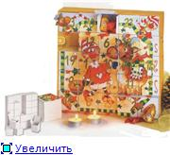
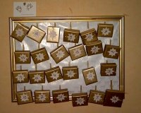
Календари отсчёта (Адвенты)

Slide 11
Полезные ссылки
http://ru.software-free-download.net/archives/1245 -бесплатно скачать рамки для фото, календарная сетка и т.д.
http://www.ii.uib.no/~arntzen/kalender/ - здесь можно сгенирировать календарь на любой год, построить схему
(http://i035.radikal.ru/0911/70/6f9cdb80e260t.jpg) (http://radikal.ru/F/i035.radikal.ru/0911/70/6f9cdb80e260.jpg.html) (http://i034.radikal.ru/0911/de/3b18665c5244t.jpg) (http://radikal.ru/F/i034.radikal.ru/0911/de/3b18665c5244.jpg.html) (http://i019.radikal.ru/0911/b5/d16d224a0badt.jpg) (http://radikal.ru/F/i019.radikal.ru/0911/b5/d16d224a0bad.jpg.html) (http://i015.radikal.ru/0911/00/8d03f6c42cfct.jpg) (http://radikal.ru/F/i015.radikal.ru/0911/00/8d03f6c42cfc.jpg.html) (http://s52.radikal.ru/i137/0911/81/2767858fb5d3t.jpg) (http://radikal.ru/F/s52.radikal.ru/i137/0911/81/2767858fb5d3.jpg.html) (http://s48.radikal.ru/i122/0911/e6/d2c20b0de526t.jpg) (http://radikal.ru/F/s48.radikal.ru/i122/0911/e6/d2c20b0de526.jpg.html) (http://i017.radikal.ru/0911/39/270b4e264a7bt.jpg) (http://radikal.ru/F/i017.radikal.ru/0911/39/270b4e264a7b.jpg.html) (http://s57.radikal.ru/i157/0911/23/a106eaefe34ct.jpg) (http://radikal.ru/F/s57.radikal.ru/i157/0911/23/a106eaefe34c.jpg.html) (http://i024.radikal.ru/0911/ba/b97c22bd85bct.jpg) (http://radikal.ru/F/i024.radikal.ru/0911/ba/b97c22bd85bc.jpg.html) (http://i077.radikal.ru/0911/3b/957ac304c077t.jpg) (http://radikal.ru/F/i077.radikal.ru/0911/3b/957ac304c077.jpg.html) (http://s42.radikal.ru/i098/0911/ac/2c2e724dbeeft.jpg) (http://radikal.ru/F/s42.radikal.ru/i098/0911/ac/2c2e724dbeef.jpg.html) (http://i047.radikal.ru/0911/d8/4202c19bd1e0t.jpg) (http://radikal.ru/F/i047.radikal.ru/0911/d8/4202c19bd1e0.jpg.html) (http://i027.radikal.ru/0911/71/29cd2eeeea6ft.jpg) (http://radikal.ru/F/i027.radikal.ru/0911/71/29cd2eeeea6f.jpg.html)

